Slide 1
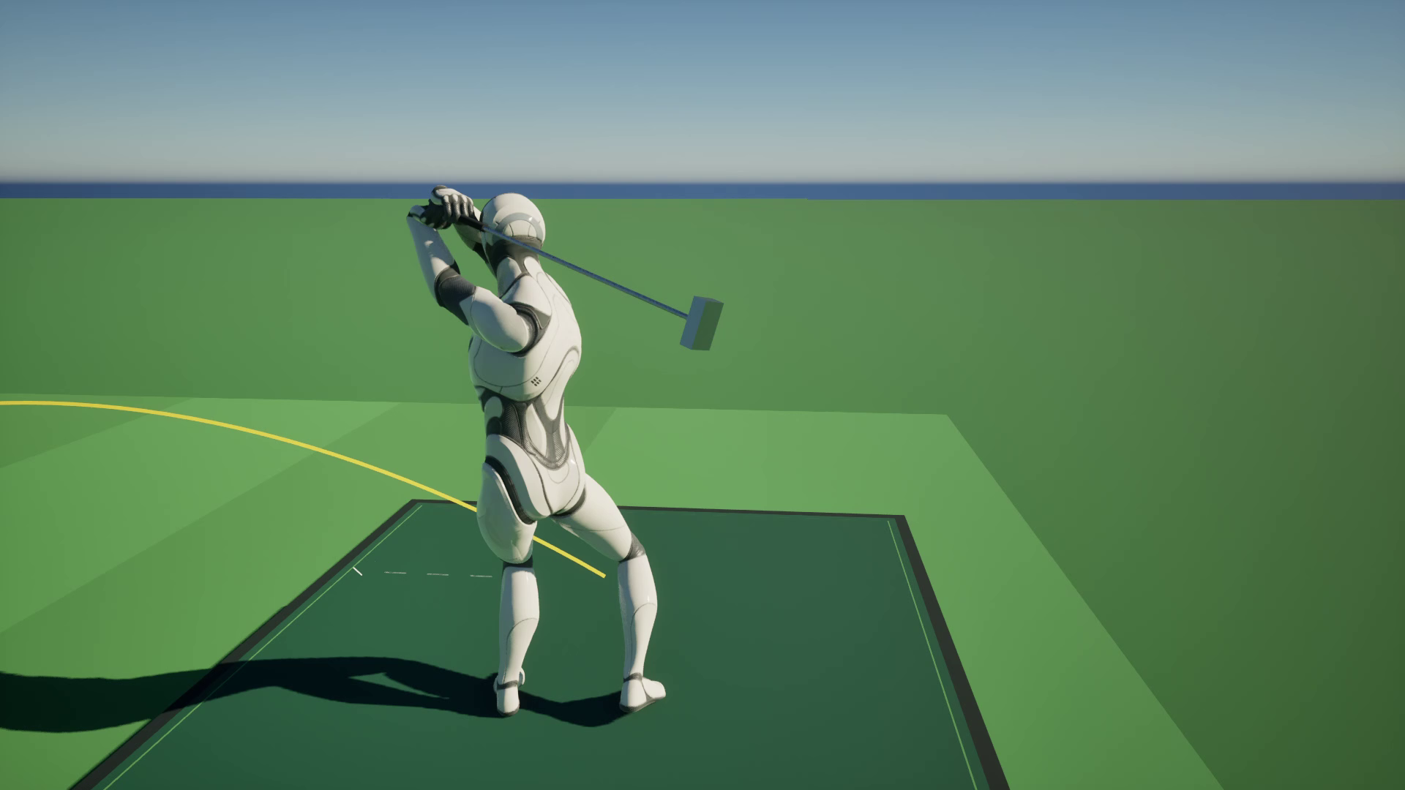
高尔夫挥杆
与头戴相机仿真
GolfHeadCam / UE 5.8.3 / 当前完整交付
实时球运动、头戴视角与相机控制
UE 工程、双视角视频与实验报告
1 / 10
Notes:
建议 45 秒
本次展示的是当前 GolfHeadCam 完整交付版本。核心是用原生蓝图连接简化挥杆、固定头戴相机、第三人称观察以及实时球运动。先播放完整双视角视频，再用工程说明暂停、相机导航和实际轨迹。人物与骨架复用 Epic 模板，动作是编排的关键姿势，并非真人动作捕捉。运行逻辑保存在蓝图中，动画和材质也是原生资源；作者阶段使用的工具不参与游戏运行。今天会区分已经验证的行为、仿真假设和后续改进。

Slide 2
任务拆解与来源
场景、挥杆、头骨绑定与交互操作
实时球运动、镜头模型与双视角视频
Epic 模板提供人物网格与骨架
本工程编排动作、场景、蓝图和相机
AI 与脚本用于作者阶段，运行时采用蓝图
2 / 10
Notes:
建议 55 秒
任务书把完整可运行的基础要求放在首位，所以实现顺序先处理场景中的人、杆、球和地面，再处理动作及头部绑定。基础稳定后补充正式视频和两个加分项。复用 Epic 人物让时间集中在动作与相机的关联上。查资料以官方文档和本机 API 为准，遇到版本差异先做小范围探测。这里也明确来源边界：网格和骨架来自模板，动作关键帧、几何球杆、场景与蓝图由本工程编排。AI 协助研究和生成作者工具，但工程运行不用这些临时脚本。
Epic: Skeletal Mesh Sockets
https://dev.epicgames.com/documentation/en-us/unreal-engine/skeletal-mesh-sockets-in-unreal-engine
Epic: Movie Render Pipeline
https://dev.epicgames.com/documentation/en-us/unreal-engine/movie-render-pipeline-in-unreal-engine
Epic: Post Process Materials
https://dev.epicgames.com/documentation/en-us/unreal-engine/post-process-materials-in-unreal-engine
OpenCV: Camera Calibration and 3D Reconstruction
https://docs.opencv.org/4.13.0/d9/d0c/group__calib3d.html

Slide 3
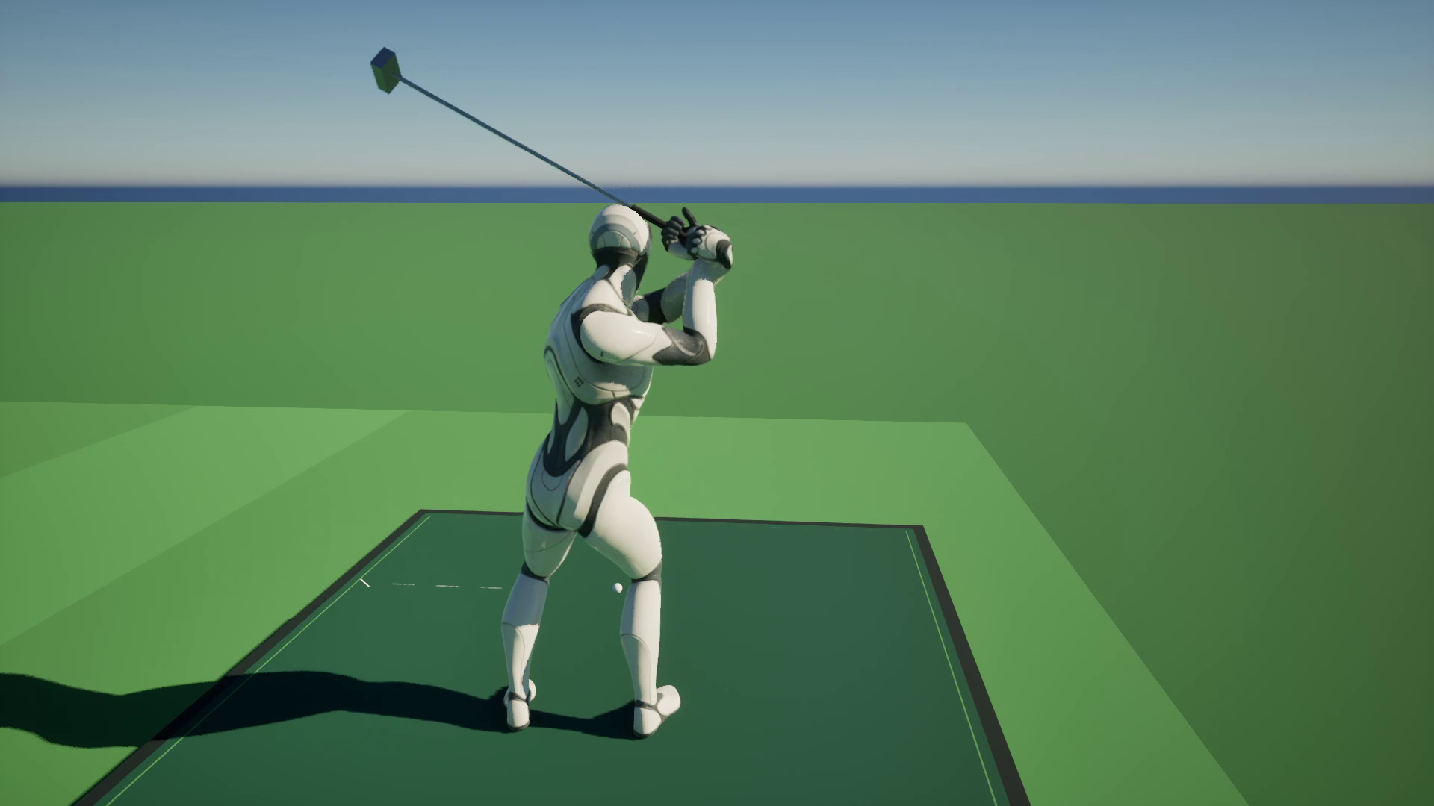
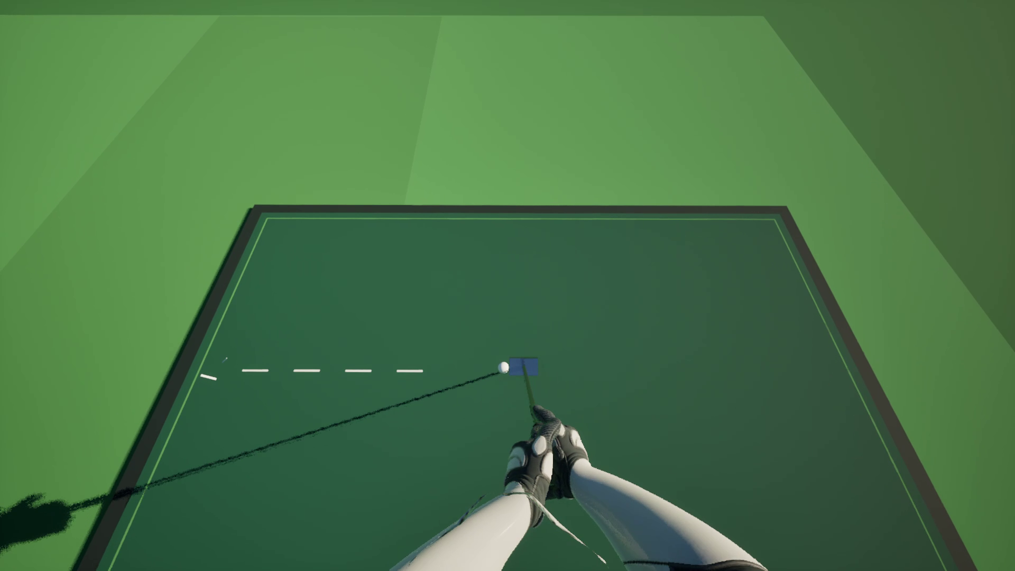
完整挥杆与双视角
第三人称动作
头戴接触附近
4 秒挥杆，动作 2.25 秒发射
双视频：1080p / 60 fps / 约 6 秒
金色轨迹只记录已经走过的位置
3 / 10
Notes:
建议 60 秒
先连续播放第三人称视频，再播放头戴视频，每段约六秒。前一秒准备，中间四秒挥杆，最后一秒保持收杆。相同动作时刻可以在两段视频中对应，动作二点二五秒对应录像约三点二五秒。第三人称采用当前肩后机位，便于检查球杆、身体和轨迹。头戴相机固定在头骨，保留上杆和收杆造成的遮挡，不额外追球。新版视频由当前蓝图重新渲染，球会根据重力和碰撞实时运动，金色线条沿实际走过的位置逐步延伸。视频是无畸变基线，畸变对照在后面的网格页说明。

Slide 4
播放控制与相机 UI
操作 | 行为
Space / R | 重新开始，复位球并清空轨迹
P / 播放、暂停 | 同时控制挥杆与球的运动
V / 视角按钮 | 第三人称与头戴相机切换
Tab / 鼠标 | 界面鼠标与直接环绕切换
WASDQE / Home | 平移机位 / 恢复右肩后方
子界面继承父界面布局与控制逻辑
相机调整不改变动画时间
4 / 10
Notes:
建议 60 秒
先在工程中运行。初始是右肩后方视角，动作时间为零，不自动挥杆；移动鼠标就能绕人物观察，人物整体不移动。按 Tab 显示鼠标，点击左下控制台播放，再暂停。WASDQE 直接移动相机，Shift 加速，Home 恢复启动机位。此时观察动画时间不因相机操作变化。按 V 切换头戴视角，或用界面按钮选择。WBP_GolfCameraConsole 继承 WBP_CameraControl，复用父界面布局和控制逻辑。播放与暂停同时作用于球；即使挥杆结束后球还在运动，也可以继续暂停和恢复。重新开始则把球和历史轨迹一起复位。

Slide 5
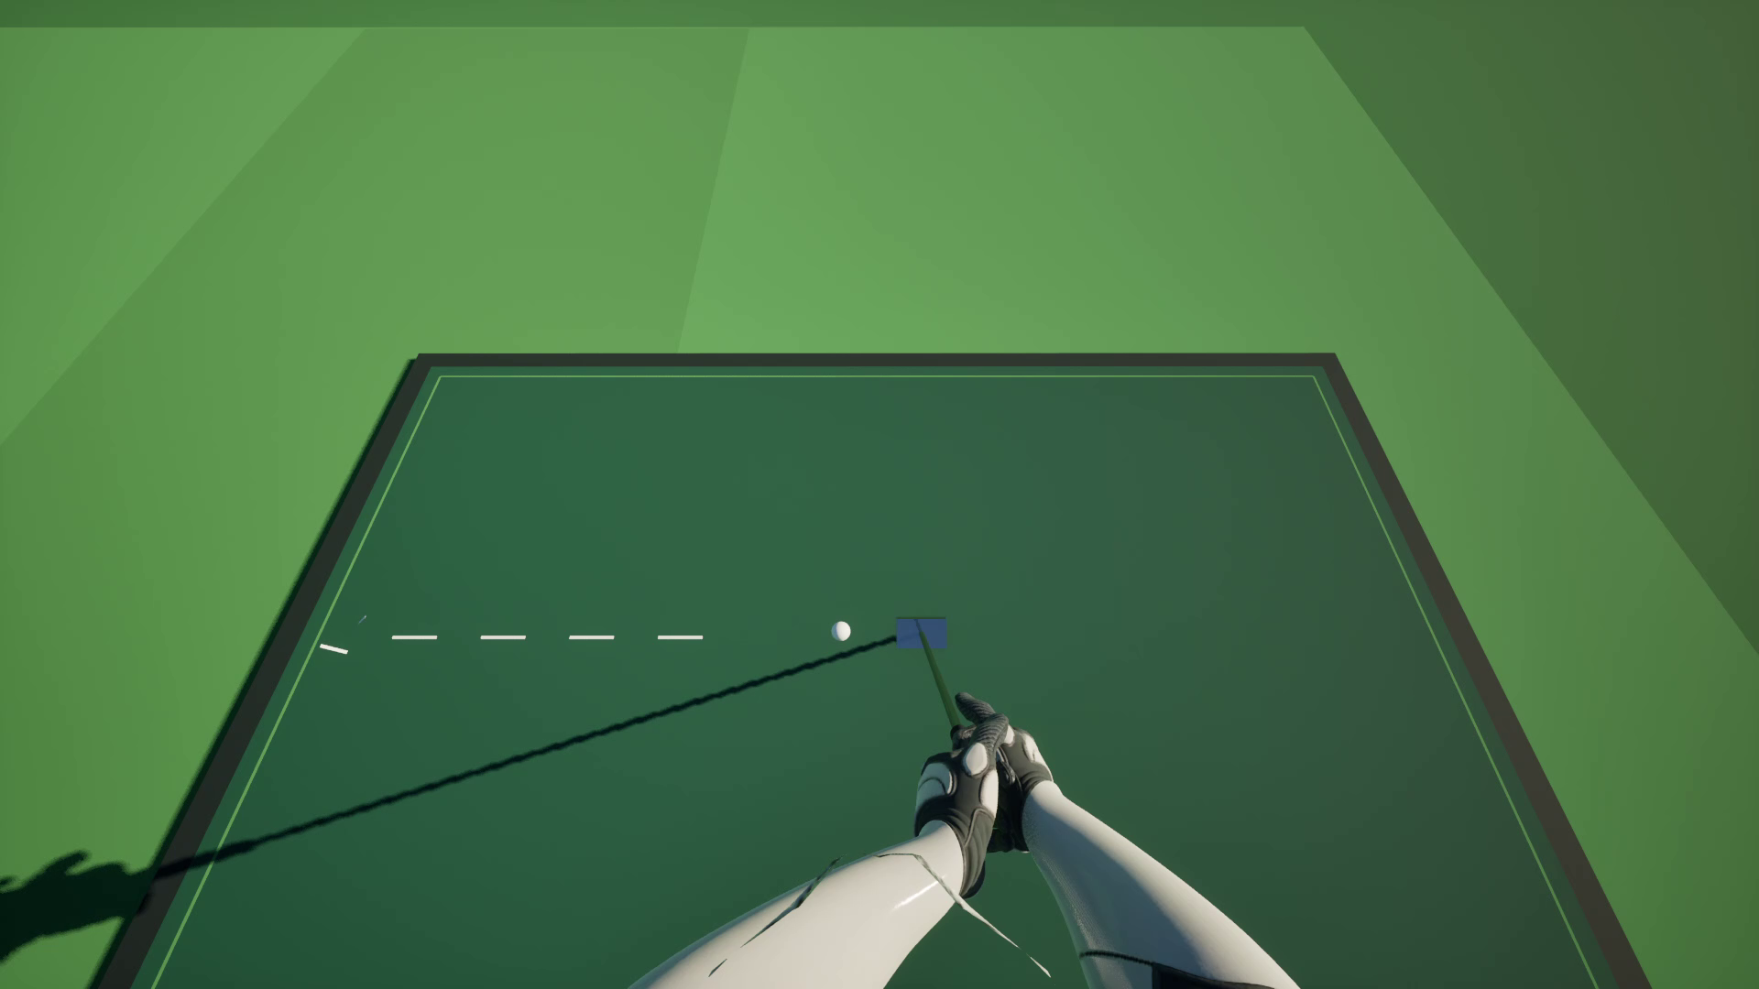
头骨绑定与安装参数
T_camera = T_head × T_mount
head 局部安装变换保持固定
水平 FOV 100°，准备姿势俯视约 55°
头骨前方约 10 cm，上方约 8 cm
5 / 10
Notes:
建议 60 秒
相机安装不是每帧计算一个朝向球的 Look At，而是使用一个固定的骨骼相对变换。头骨世界变换与固定安装变换相乘，得到相机世界变换。因此头部平移和旋转都自然传递给镜头。头戴相机在头部附近，准备姿势向下约五十五度，水平视场角一百度。需要注意，骨骼本地轴和相机前向不同，组件的局部 Pitch 不能直接当成世界俯角。这里先根据准备姿势反算局部偏移，再通过运行轨迹验证它不随动作漂移。球出画或遮挡是分析内容，而不是用追踪镜头隐藏的问题。 当前第三人称默认相对角色位置为负六十五、负二百四十、一百七十厘米，旋转为负十四、八十五、零度，水平 FOV 八十度；它用于外部观察，与头戴一百度的视场角分别配置。
Epic: Skeletal Mesh Sockets
https://dev.epicgames.com/documentation/en-us/unreal-engine/skeletal-mesh-sockets-in-unreal-engine

Slide 6
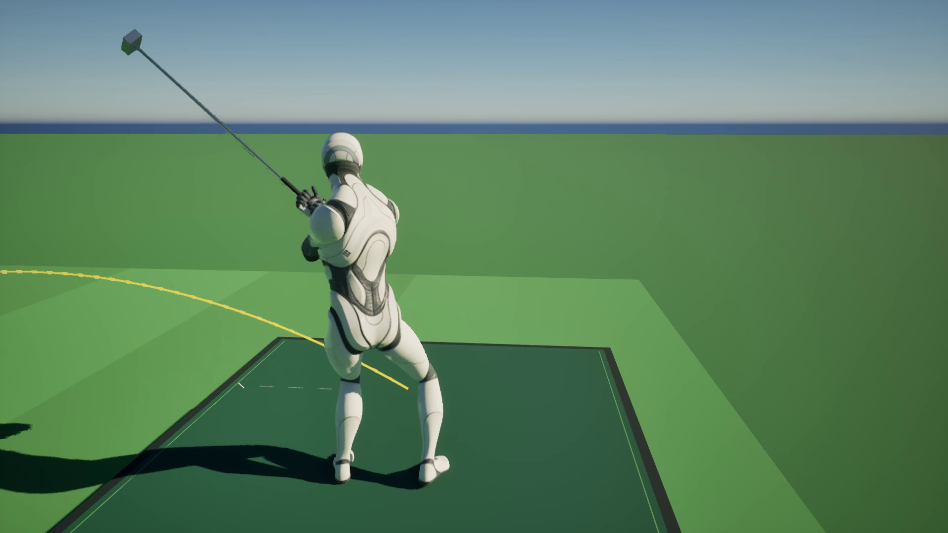
实时球运动与实际轨迹
动作 2.25 秒发射一次
初速度 (650, 0, 380) cm/s
重力、扫掠碰撞、反弹与摩擦
T 显示已经走过的实际轨迹
暂停保留历史，重新开始清空
6 / 10
Notes:
建议 65 秒
当前球已经不使用动作时间代入预设位置公式。动作到二点二五秒只负责触发一次发射，初速度为六百五十、零、三百八十厘米每秒。之后由原生 ProjectileMovement 组件按重力、扫掠碰撞、反弹和摩擦更新球。恢复系数零点四二，摩擦零点三五。轨迹在运动更新后读取球的实际世界位置，把相邻位置连接；击球前没有未来路径，碰撞后线条随实际方向变化。T 隐藏轨迹不会清除已记录部分，重新显示能看到此前飞过的路径。暂停保持球和线条，重播清空历史。这里仍未计算杆面冲量、自旋升力和空气阻力，因此不以结果预测真实高尔夫距离。
Epic: UProjectileMovementComponent
https://dev.epicgames.com/documentation/unreal-engine/API/Runtime/Engine/UProjectileMovementComponent

Slide 7
内参、单位与像素坐标
参数 | 设定值
图像尺寸 | 1920 × 1080 px
fx / fy | 805.5356 / 805.5356 px
cx / cy | 960 / 540 px
水平 / 垂直 FOV | 100° / 67.673°
左上角为连续坐标原点，u 向右、v 向下
像素中心 (i+0.5, j+0.5)
全部参数为仿真假设，未进行实体相机标定
7 / 10
Notes:
建议 70 秒
内参把三维视线转换到图像坐标。这里设定一千九百二十乘一千零八十像素，采用方形像素，水平视场角一百度。焦距使用图像宽度除以二倍半视场角正切，得到约八百零五点五三六像素。主点位于九百六十、五百四十。坐标约定必须说清楚：左上角为连续坐标原点，横向向右，纵向向下，每个像素中心是索引加零点五。这个约定避免把边界坐标和整数像素中心混用。所有值都是仿真假设，用来验证参数到成像的映射；不能把它说成某台真实设备的标定结果。
OpenCV: Camera Calibration and 3D Reconstruction
https://docs.opencv.org/4.13.0/d9/d0c/group__calib3d.html

Slide 8
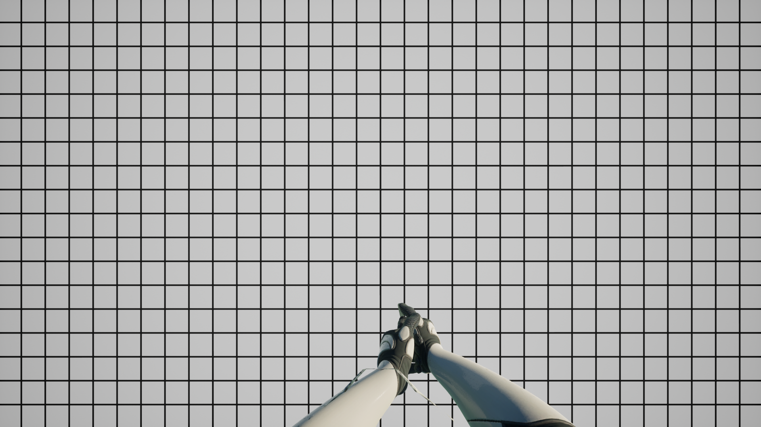
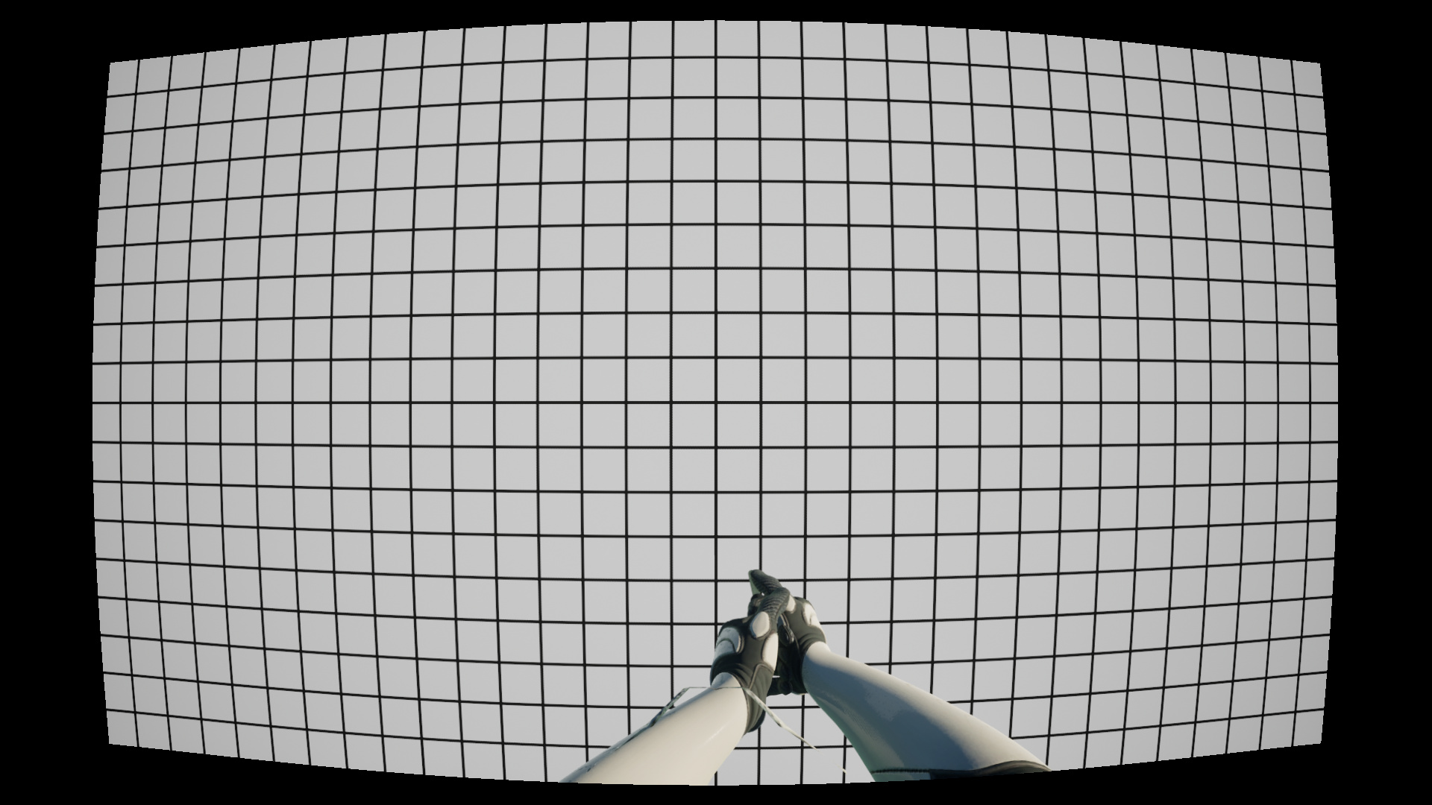
畸变模型与对照
无畸变参照
畸变结果
已实现并验证；Brown-Conrady 径向与切向模型
k1=-0.12，k2=0.02 p1=0.0005，p2=-0.0003 原生网格渲染与独立逆映射对照
8 / 10
Notes:
建议 65 秒
畸变选用径向加切向的 Brown-Conrady 模型。径向项主要控制离中心越远的弯曲，切向项提供较小的不对称偏移。为了生成畸变图像，后处理材质从每个输出像素反求原图采样位置，避免前向移动像素形成空洞。演示时把同一场景、同一姿态的无畸变和有畸变结果并排看，使用三十二列、十八行的网格作为参照。独立数值计算检查八次逆映射迭代的残差，另外用独立重映射结果对照 UE 实际渲染像素，不能只用公式计算代替图像验证。最终网格线显示预期弯曲，源图范围之外保留黑边。这里的效果与运动模糊、景深分别控制，参数来源是明确标注的仿真假设。
Epic: Post Process Materials
https://dev.epicgames.com/documentation/en-us/unreal-engine/post-process-materials-in-unreal-engine
OpenCV: Camera Calibration and 3D Reconstruction
https://docs.opencv.org/4.13.0/d9/d0c/group__calib3d.html

Slide 9
运行、录像与交付验证
检查项 | 当前证据
交互与球运动 | 28 项运行检查通过
组件与蓝图 | 25 项资产检查通过
碰撞与轨迹 | 反弹、摩擦、实际位置记录
镜头对照 | 平均差 1.235/255；P95 0.955 px
双视角视频 | 1080p / 60 fps / 360 帧 / 约 6 s
当前录像重新渲染，逐帧完整解码
视频遥测检查运动与固定安装
ZIP 提供逐文件 SHA-256 清单
9 / 10
Notes:
建议 65 秒
验证证据分开看。交互与实时球运动已有二十八项有效检查，资产已有二十五项检查；它们覆盖人物根部不移动、实际轨迹、地面与临时墙碰撞、摩擦、暂停、重播，以及动画结束后球仍在运动时的控制。临时障碍物没有保存进正式场景。当前视频重新渲染后逐帧解码三百六十帧，并读取电影运行中的球位置、速度和头戴固定安装，确认视频确实来自当前原生运动逻辑。镜头图像检查仍采用独立逆映射对照。最终 ZIP 用校验清单证明文件完整；哈希验证不能替代功能测试。早期失败或作废会话被明确区分，不能计入通过项。

Slide 10
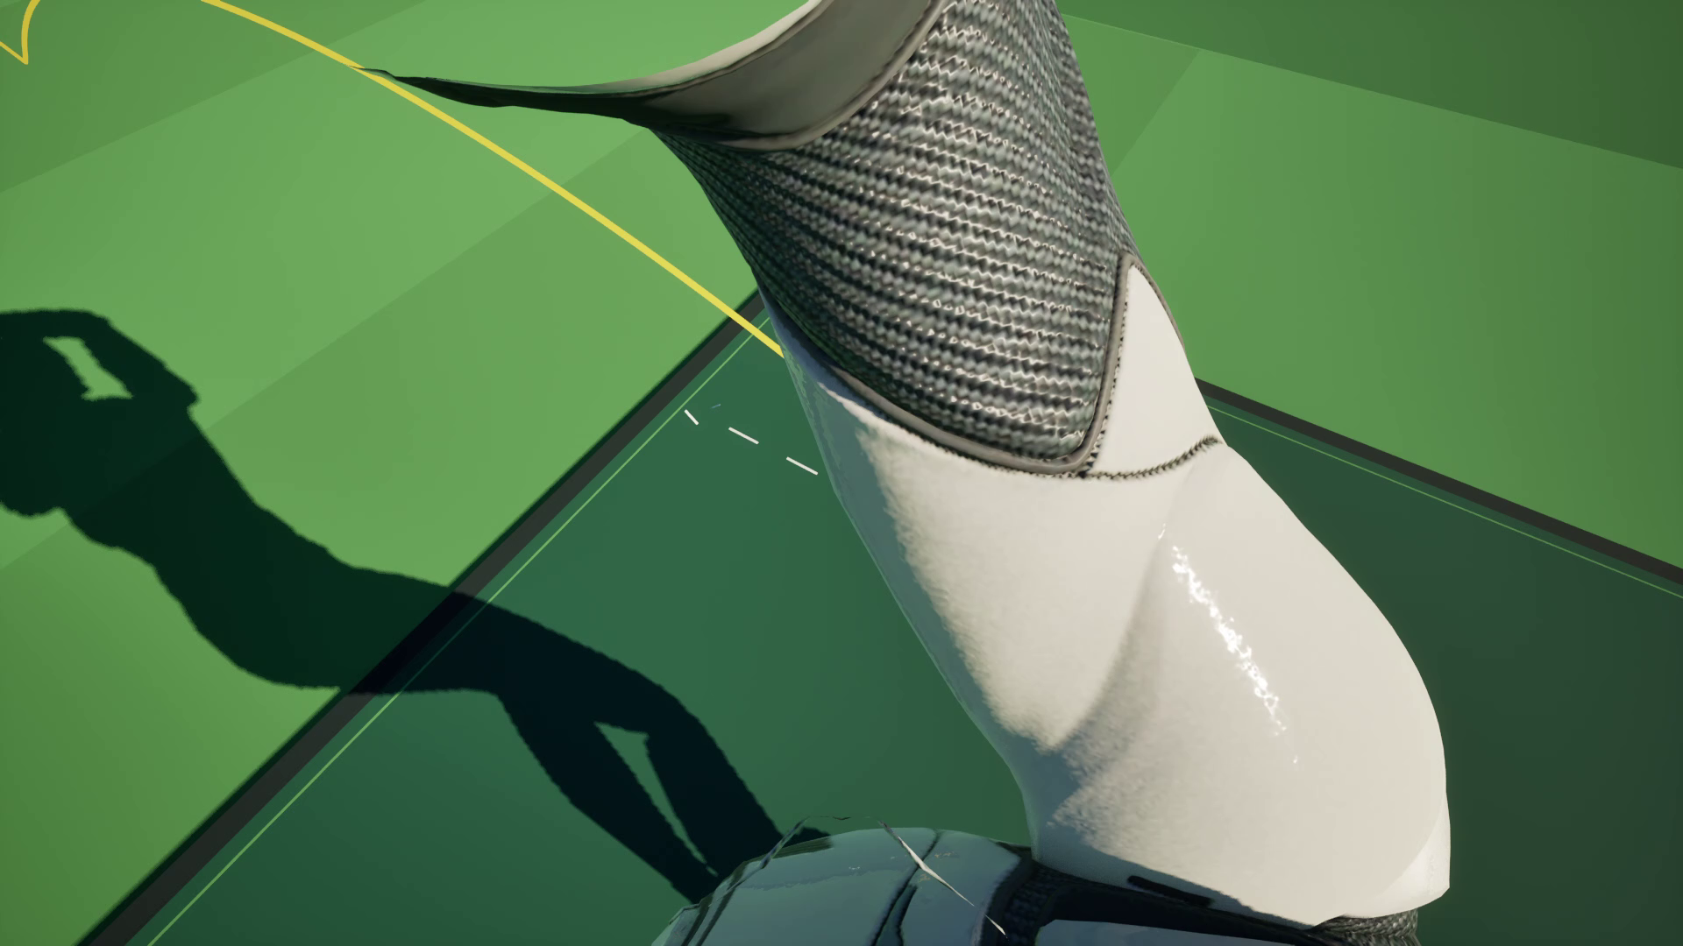
交付复现与改进方向
UE5.8.3 打开 .uproject 并点击 Play
视频、报告、PPT 与参数一并交付
人物复用模板，运行逻辑保持蓝图
后续：真实标定、外参、深度与分割
10 / 10
Notes:
建议 55 秒
从公开 Release 下载完整交付包并解压，用 UE5.8.3 打开 GolfHeadCam 文件夹中的工程入口。Content 和 Config 必须保持同级，不能只复制 uproject。报告、十页 PPT、讲稿和相机参数都已与当前功能统一，头戴和第三人称视频可直接播放；Content/Movies 也放入回放副本，可通过相机控制台查看。完整包不包含引擎和缓存。本次完成的是可编辑工程及演示材料，不把未进行的真人演讲说成完成。限制包括简化挥杆、可调发射条件、假设内参、遮挡与黑边。面向机器人视觉，下一步优先补时间戳、相机外参、深度及分割标签，再加入真实标定、传感器噪声和空气动力学。

